Slide 1




• e ¥
• * t •
•
’ .”- t•‹j\” ,
RAZÃO SOCIAL Associação dos Moradores para o Desenvolvimento do Âgua Azul CNPJ SEDE 08.953.367/0001-31
ENDEREÇO DASEDE Av. Acapulco, 625 - Água Azul - Guarulhos - SP TELEFONE: 11 - 398&2082 SITE:
E-MAIL: caomaa inan eiro a I " " “ "" * .I, * * +. !“
NOME Antonio Gomes da Silva
ENDEREÇO Rua Rio Paraguaçu, 128
INSC. MUNICIPAL
Isenta
htt s: a aa01 co br
TELEFONE 11 - 957B4-0103 E-MAIL:
RG 11.089.712-2
VIGENCIA DA ATA: Z9/05/2023
CPF 878.648.008-15
28/05/Z026
AMAA I Educação, Infantil
ENDEREÇO Av.LydiadeJesuslüendonça,1.146-Água Azul-Guo‹ulhos-&P.
CNPíDA UN(DADEESCOLAR 08.953.367/fDO4-84
” TELEFONE 11 - 398&2082 E-MAIL: amaaeduc01@gmail.com
DADOS BANCO Banco do Brasil CONTA CORRENTE 14366-9
BANCÁRIOS:
AGENCIA 4770-8 CONTA POUPANÇA 14366-9 / Variação 51
'.- -\^.',.ü+,, ,./ety
Atendimento na Modatidade Educação Básica - Educação Infantil/Creche e Pré Escola "‘ “.”**'-*-“* ' °’"
Associação dos Moradores para o Desenvolvimento do Água Azul, acredita que a educação infantil creche/pré escola, é a base do
desenvolvimento humano. Pois por meio dela, a criança desenvolve habilidades, promove o lúdico, as funções executivas, desenvolvimento psicomotor, trabalhando sua aprendizagem, cidadania sem préconceitos de origem racial, cor, sexo, ou qualquer forma de discriminação. Buscamos meios que favoreçam a oferta de uma educação de qualidade inclusiva, atendemos comunidades carentes, em situação de vulnerabilidade, crianças com deficiências em um espaço coletivo, privilegiado de vivências, com alimentação de qualidade e higiêne
garantida.

Slide 2
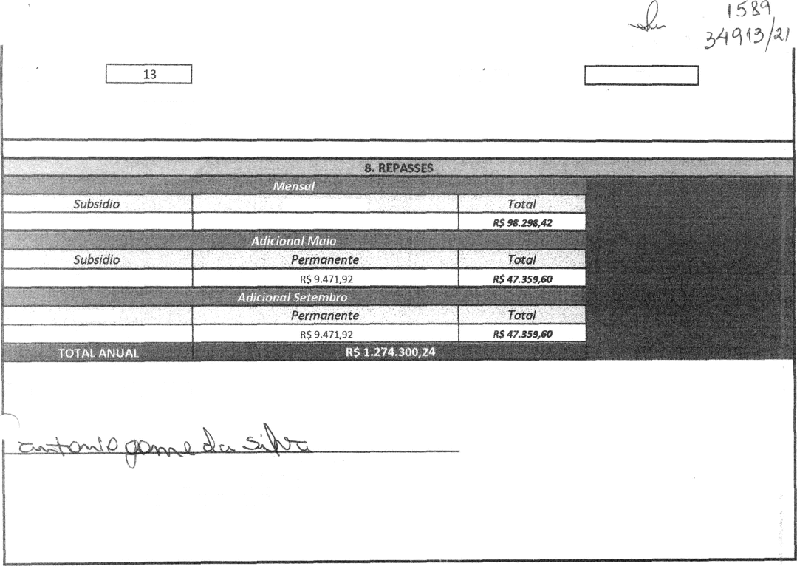
BERÇARIO II
ESTAGIO
75
TOTAL VAGAS
124
Per capita
R$ 728,30
Berçário R$ 245,00
R$ 94.719,20
R$ 3.579,22
R$ 37.887,68
Subsídio
R$ 37.887,68
Data
25/11/2024
Asálnatura do Presldente Antonio Gomes da Silva 11.089.712-2
RG

Slide 3
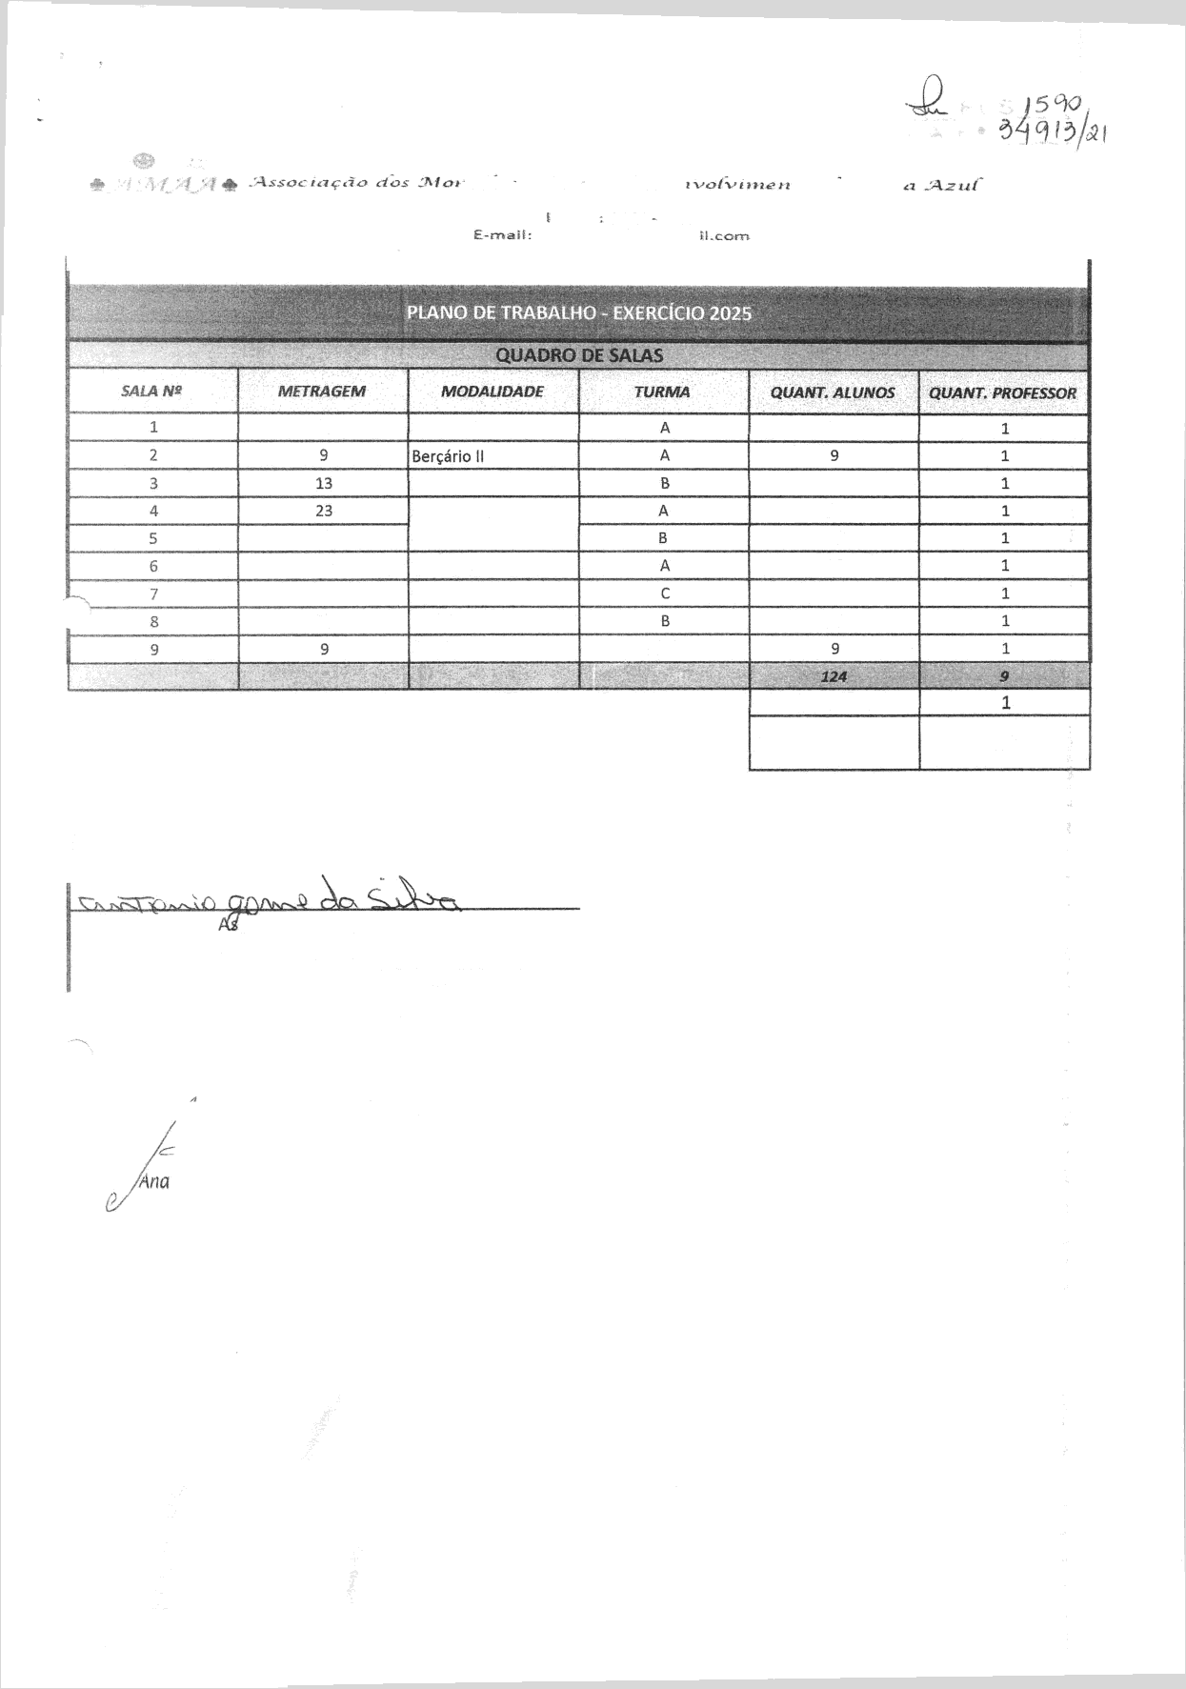


Te e sone 3.988 ?CB2 a m.aa e clube Q 1' g na
C MP.1. O8. 9s3. 67/00O4 -84
12 | Maternal |  | 11
 | Maternal |  | 10
 | Estágio Il |  | 23
16 | Estágio II |  | 16
16 | Estágio I |  | 16
13 | Maternal |  | 10
20 | Estágio I |  | 20
 | MSA | MSA
 |  |  | Volantes
 |  |  | Total Professores | 10
19/11/2024
sinatura do Presidente Antonio Gomes da Silva
RG 11.089.712-2
RG. 3g.389.874-4 “
Oiretor de Escola

Slide 4



“ | e« •••t•› |  | 44 horas | R$ | 2.944,00 | R$ 26.496,00 | R$ 3.119,68 | R$ 7.021,44 |  | RS 264,96 | R$ 545,60 | R$ 1.935,00 |  | R$ 351,00 | R$ 164,70 | R$38.898,38 | R$5.715,19 | R$44.613,57
1 | Professor(a)VoIai te |  | 44 horas | R$ | 2.944,00 | R$2.944,00 | R$235,52 | R$ 780,16 |  | R$29,44 |  | R$21S,00 |  | RS 39,00 | R$ 18,3C | R$4.361,41 | R$ 635,02 | R$ 4.896,44
1 | Cozinheiro(a) |  | 44 horãs | R$ | 2.337,00 | R$2.337,00 | R$ 186/96 | R$6t9,31 |  | R$23,37 |  | R$21S,00 |  | R$ 39,00 | R$ 18,30 | R$ 3.438,94 | R$ 504,09 | R$3.943,C'3
1 | Aux. Cozinha |  | 44 hOf0S | R$ | 2.212.46 | R$2.212,46 | R$ 177,00 | Â/ 586,30 |  | R$ 22a12 |  | R$21S,00 |  | R$ 39,00 | R$ 18,3C | R$3.270,18 | R$477,23 | R$ 3.747,41
2 | Aux. Limpeza |  | 44hOFgS | R$ | 2.130,79 | R$4.261,5d | R$ 34093 | R$ 1.129,32 |  | R$42,62 |  | R$ 43000 |  | R$ 78,00 | R$ 36,6C | R$6.319,04 | R$' 19,22 | R$7.238,26
t | Aux.Administrativo |  | 44 horas | R$ | 3.024,35 | R$3.0t4,3S | R$241,95 | R$801,45 |  | R$3O,24 |  | R$215,00 |  |  | R$ 18,30 | R$ 4.370,29 | RS 652,35 | R$ 5.022,65
L | g Dlr etor (a) |  | 44 horas | R$ | 4.261,58 | R$ 4.261,58 | R$ 340,93 | R$ 1.129,32 |  | R$ 42,63 |  | R$ 21S,00 |  | R$ 39,00 | R$ 18,30 | R$6.046,74 | RȘ919,22 | R$6.965,96
1 |  |  | 44 horas | R$ | S.250,00 | R$ 5.250,00 | R$ 420,00 | R$ 2.391,25 |  | ft$ 52,50 |  | R$ 215,00 |  | R$ 39,00 | R$ 18,5C | R$ 7.386,05 | RS 1.132,43 | R$8.51B,48
 |  |  |  |  |  | R$ 0,00 | R$ 0,00 | R$ 0,00 |  | R$ 0,00 |  |  |  |  |  | R$0,00 | R$0,00 | R$0,IXI
 |  |  |  |  |  | $ R$ 0,00 | R$ 0,00 | R$ 0,00 |  | R$ 0,00 |  |  |  |  |  | R$0,IXI , | R$0,00 o | R$0,îXI o
 |  |  |  |  |  |  | R$ 0,00 | R$ 0,00 |  | R$ 0,00
 |  |  |  |  |  | R$0,X | RS 0,W0 | R/0,00 |  | RS0,00 |  |  |  |  |  | RS0,00 | RS0,00 | RS0,00 R$ 0,00
 |  |  |  |  |  | R$ 0,00 | R$ 0,00 | R$ 0,00 |  | R$ 0,00 |  |  |  |  |  | R$ 0,00 | R$ 0,00
 |  |  |  | R$ 25.104,18 |  | R$ 50.786,97 | R$ 4.062,96 | R$ 13.458,55 | R$ 0,00 | R$ 507,87 | R$ 545,60 | R$ 3.655,00 | R$ 0,00 | R$ 663,00 | R$ 311,10 | R$ 73.991,04 | R$ 10.954,75 | R$ 84.945,79
Assinatu o Presidente Antonio Gomes da Silva
RG 11.089.712-2
Data
19/11/2024

Slide 5



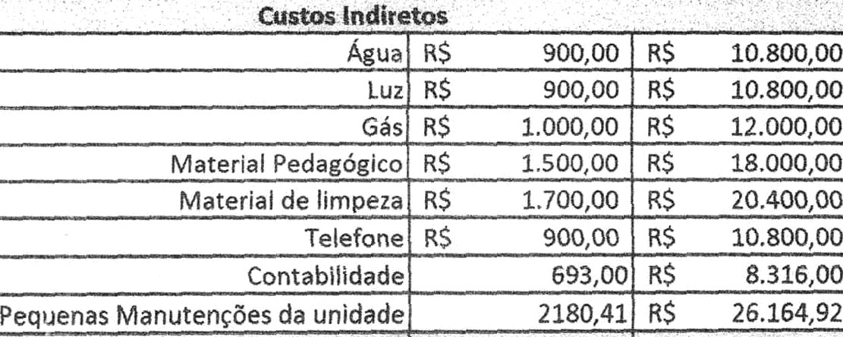
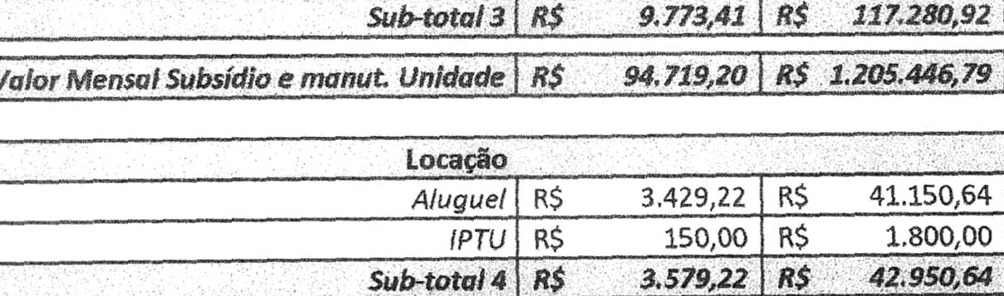


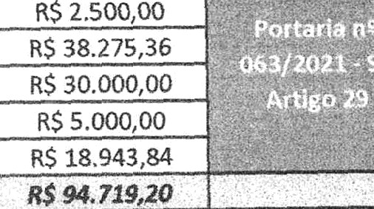

A.venlóR Lyóia de Jesus Me
.
ua os
Guarulr,os„r sP.
E-enell* a•naa ucO1
m aII.corri
.PLANILHA DÉA9 iCA
ÔFINANCEIRA
Recursos Humanos.
Salários R$
Benefícios R$
Encargos Trabalhistas R$
sua-to / z as
50.786,97
5.174,70
18.029,37
R$ 660.230,61
R$ 62.096,40
R$ 234.381,87
za.9é4o4 .ü4. .ssi,zoã "
Provisão (21,57 sobre base FGTS) R$
10.954,75 R$ 131.456,99
Qualificas8o de Recursos Humanos Auxílio no Pagamento de fúrias e 13+
Execução de Melhorias na Unidade Escolar
Aquisição de Material Pedagógico
Aquisição de bens permanentes
Data
2S/11/20²⁴
assinatura do Presidente Antonio Gomes da Silva
RG 11.089.712-2

